Slide 1
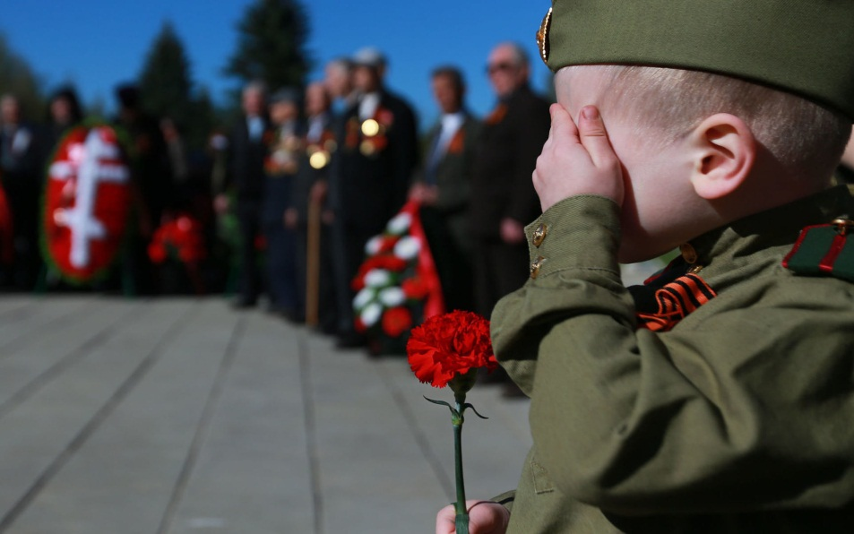
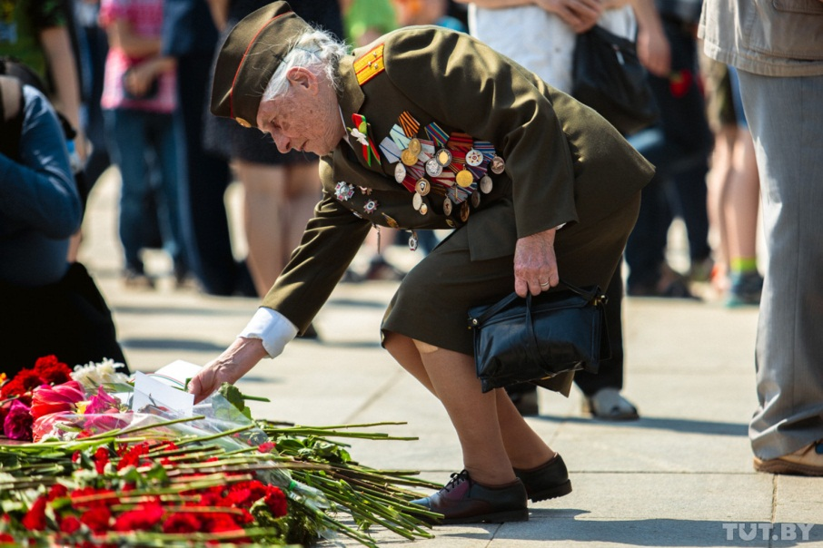
75 годовщина Великой Победы в Великой Отечественной войне
Внеклассное мероприятие
«В этот день закончилась война…»

Slide 2
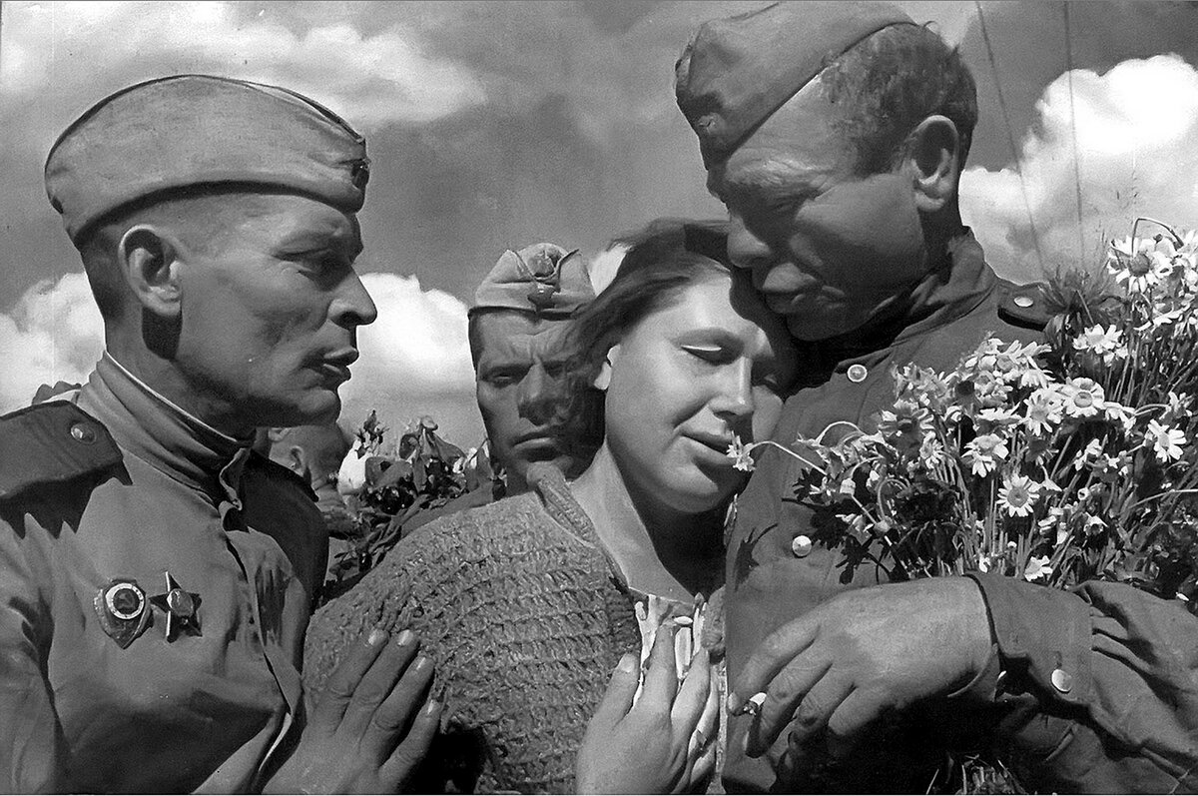
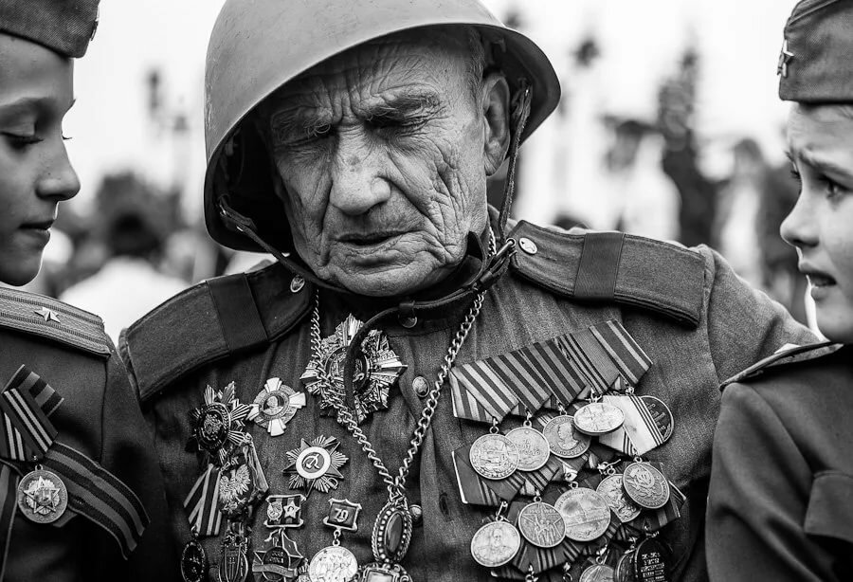
И подступают даты,
Родные имена...
Давно ушли солдаты
В другие времена...
Победы гневной знамя
Горит в который раз!
Глядят они из камня
На вечность и на нас.
Стоят, как братья, рядом,
Взирая сверху вниз,
Своим бессмертным взглядом
Благословляя жизнь!

Slide 3
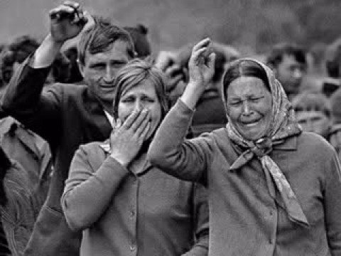
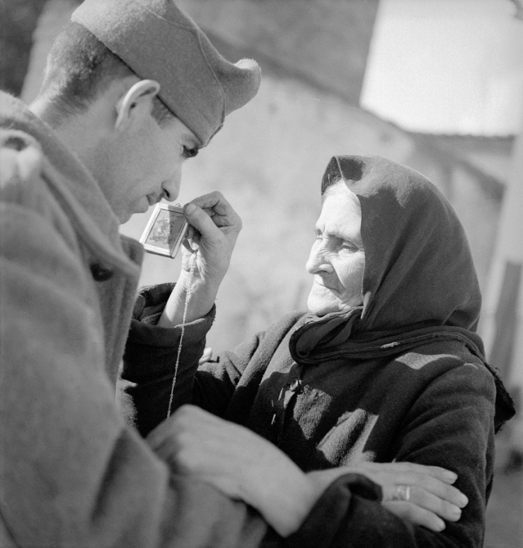
Глаза солдатских матерей
До дна наполнены любовью…

Slide 4
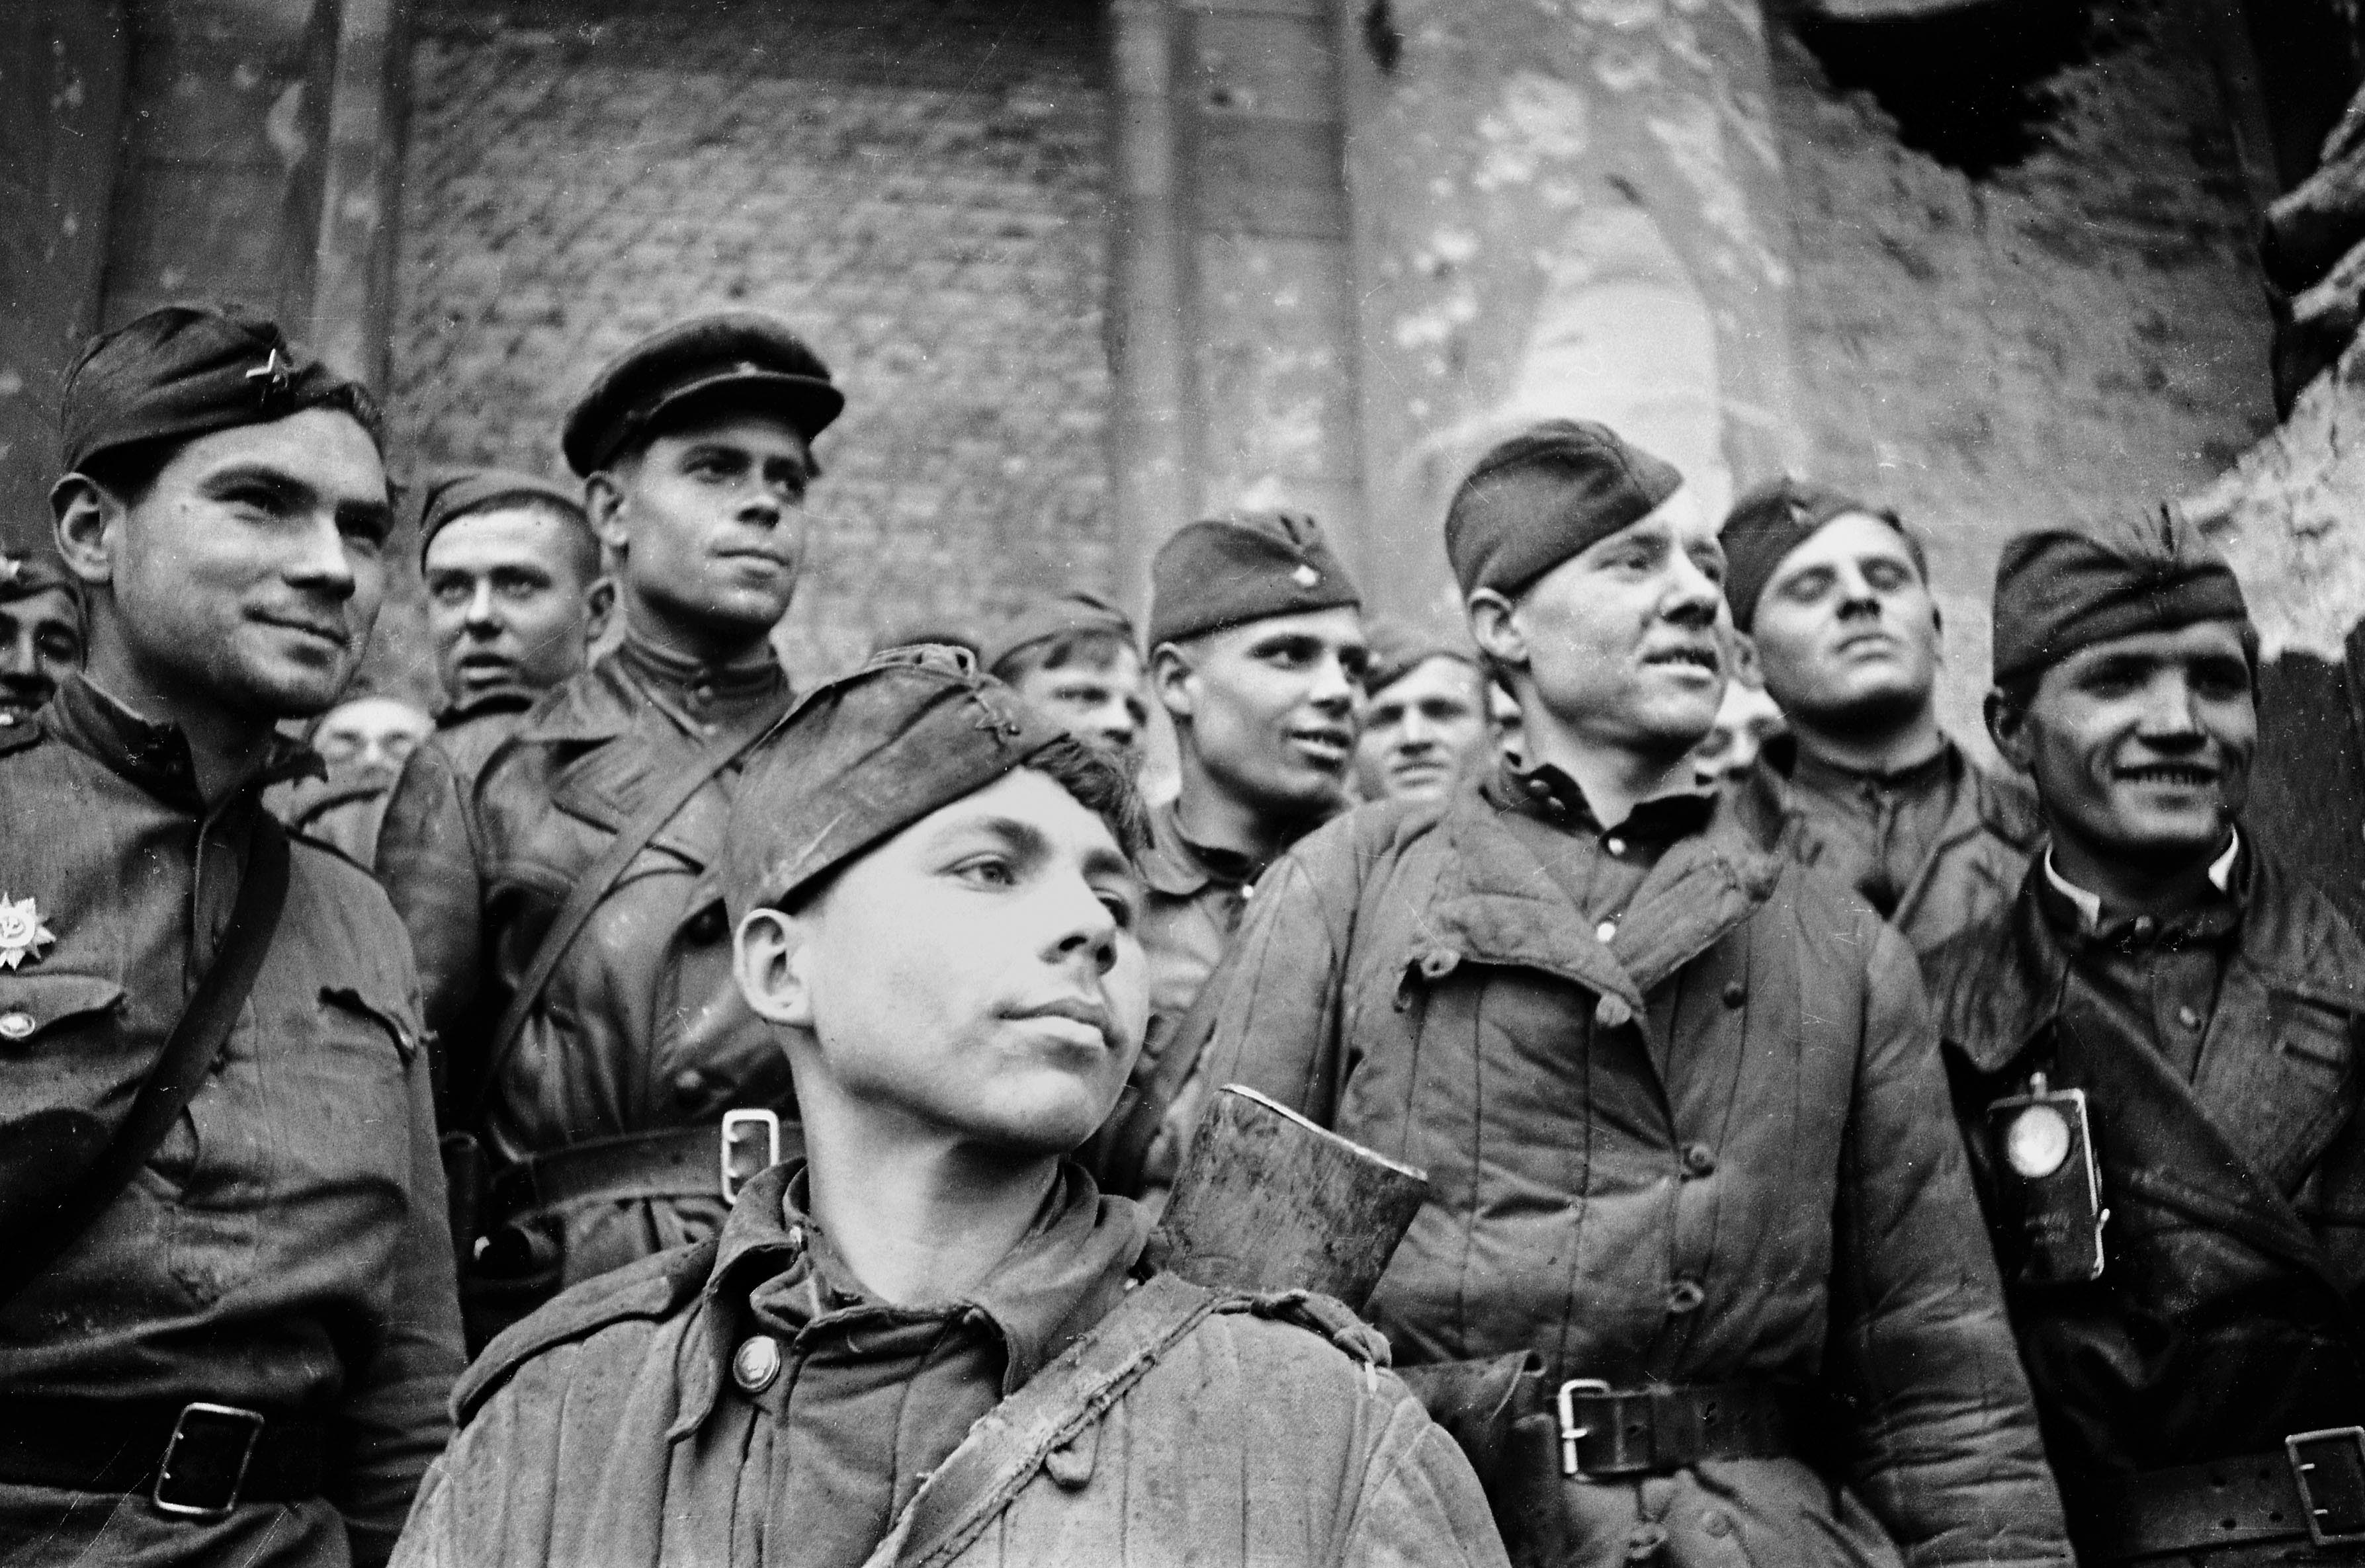
Страх смерти витал над головами
солдат ежедневно, ежечасно, ежеминутно…

Slide 5
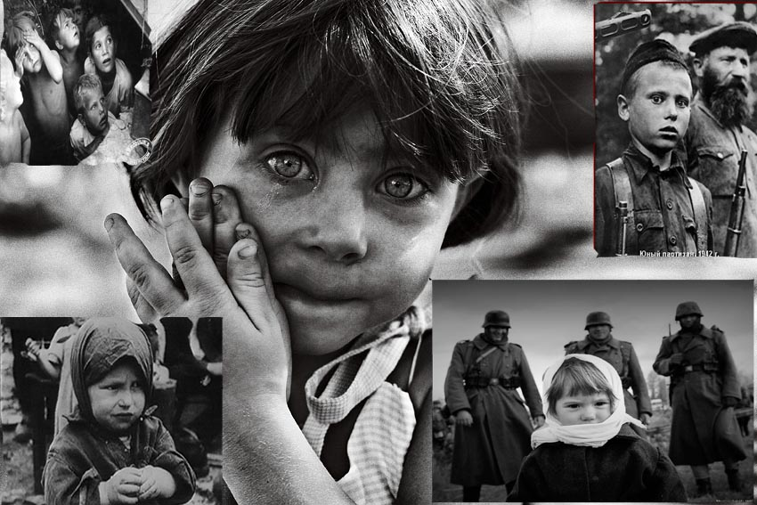
Война глазами детей
.

Slide 6
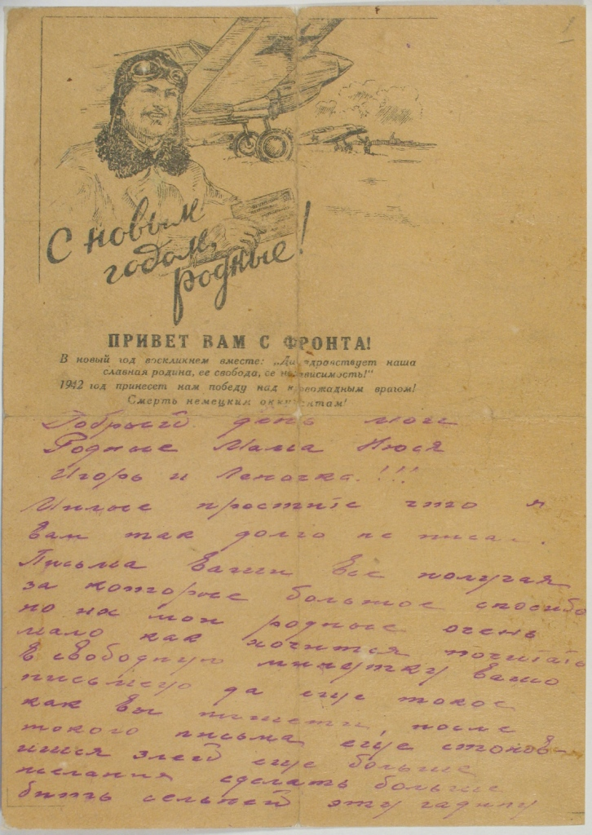
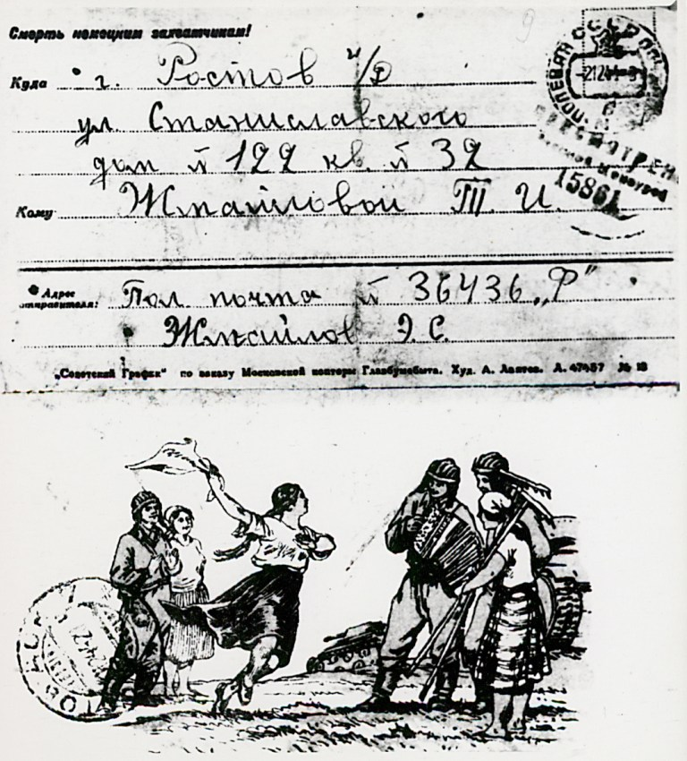
Письма с фронта

Slide 7
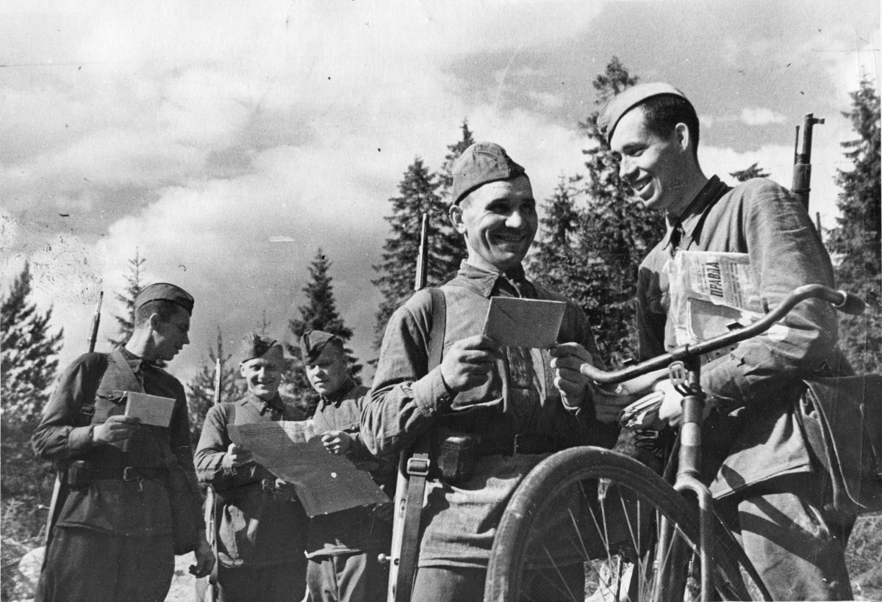

Slide 8
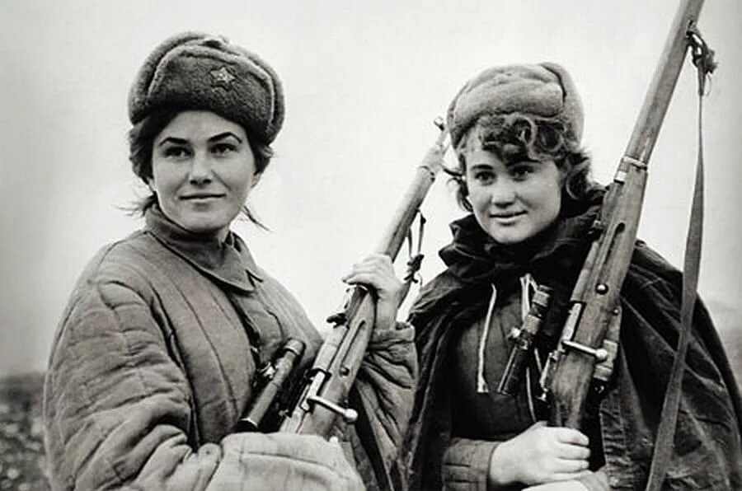
Русские женщины

Slide 9
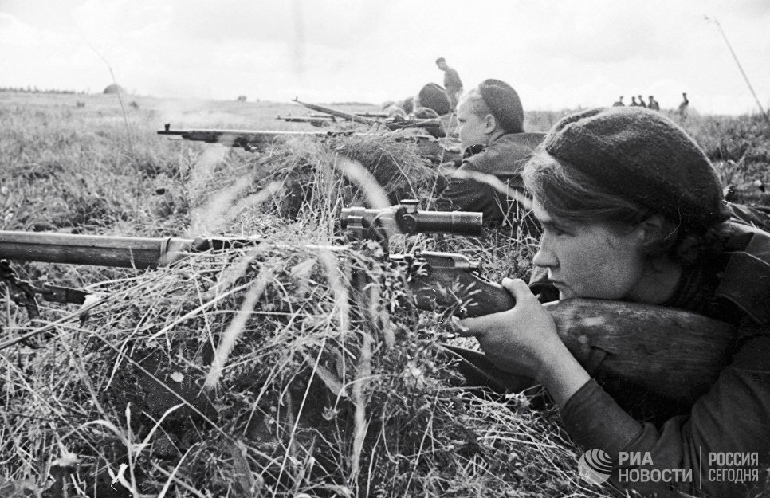
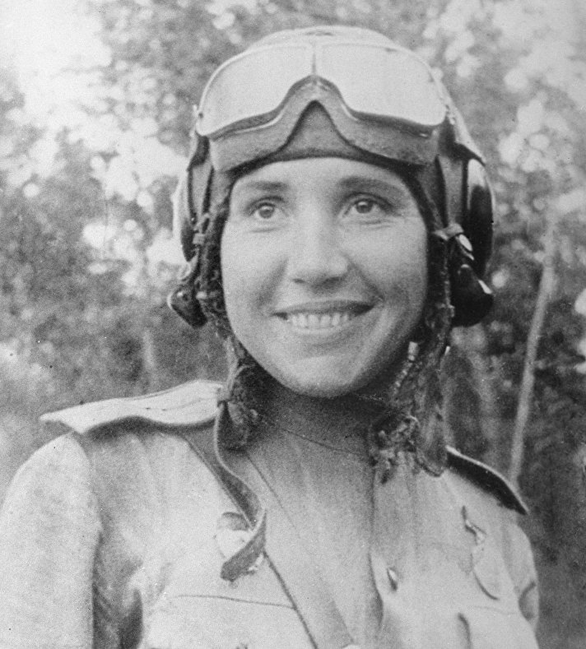
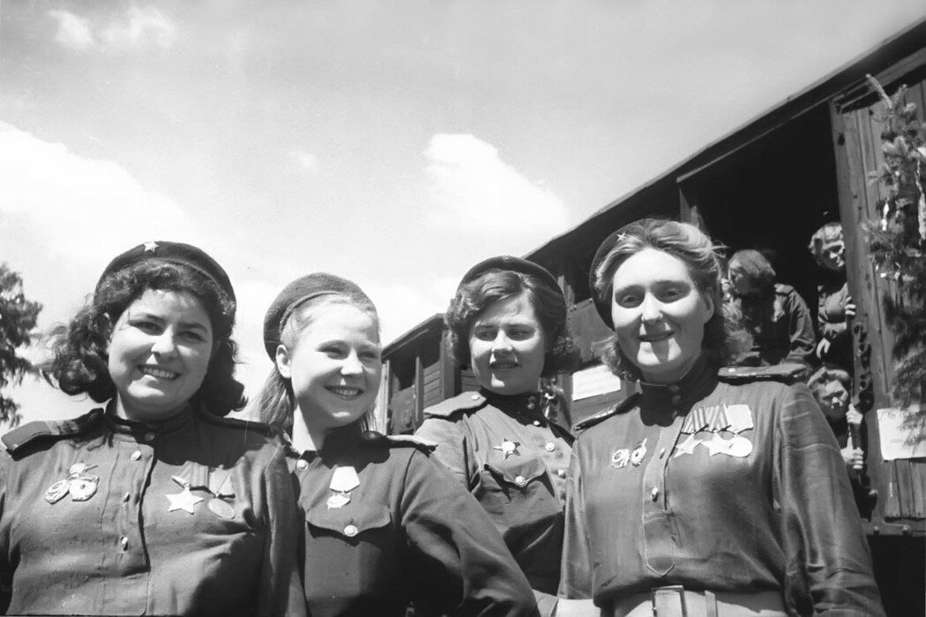

Slide 10
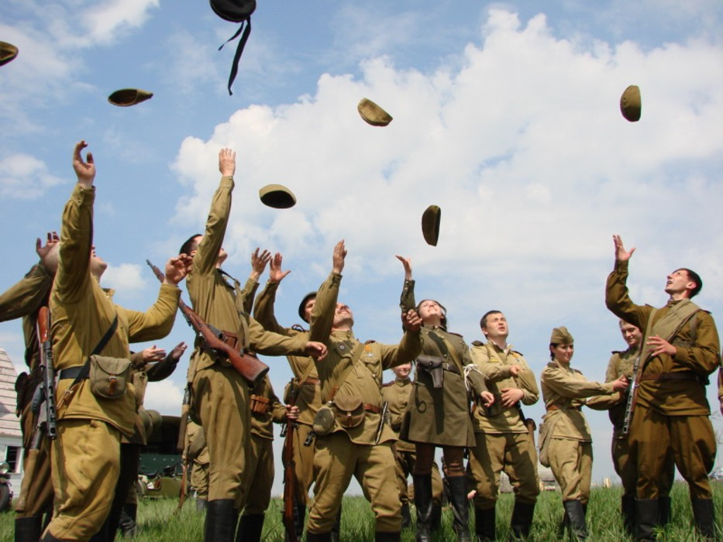
Благословенная весна!
Весна Победы снова с нами!

Slide 11
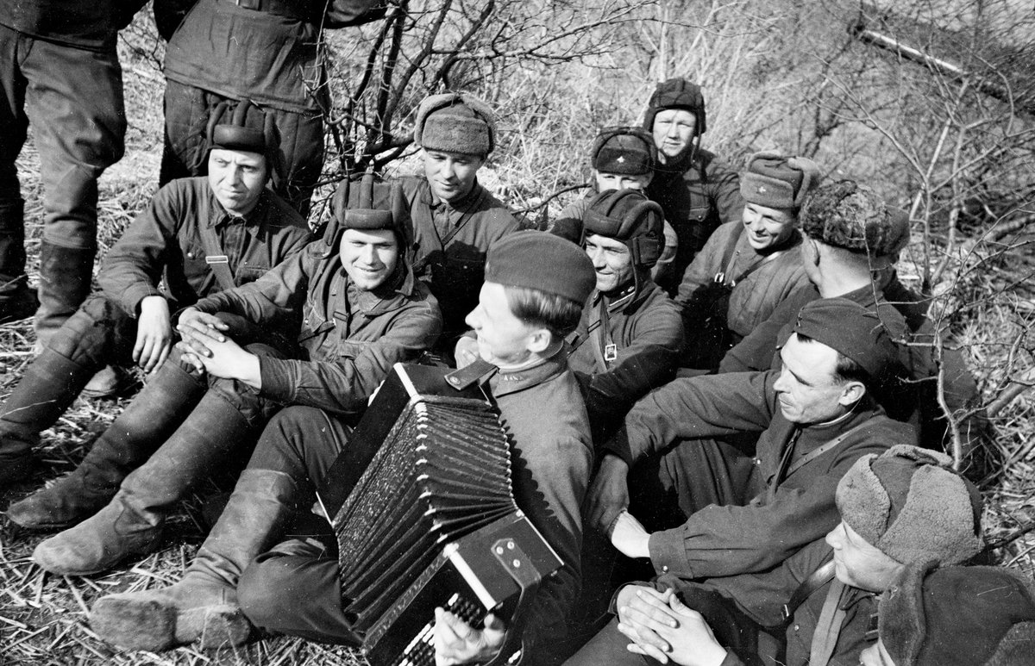

Slide 12
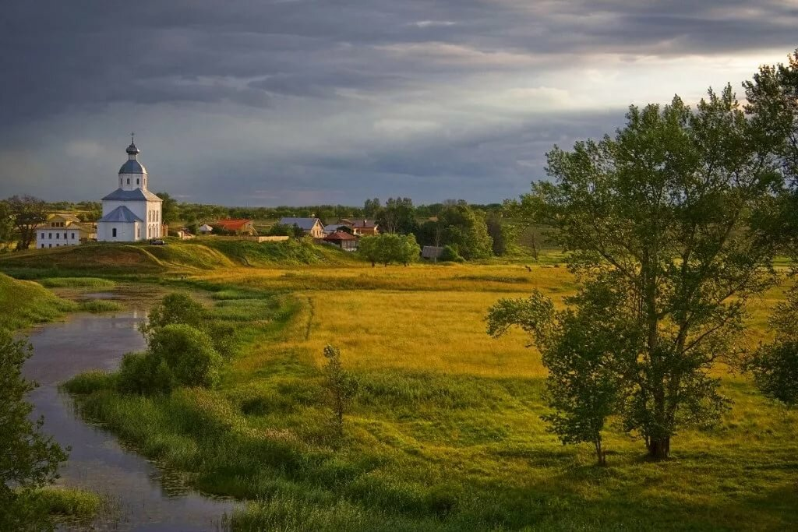
Степная даль, теченье рек...
Моя Россия - дом родимый!
Благословенна будь навек!
Перед врагом ты не сгибалась,
За честь и правду шла вперед!
И в годы трудные держалась
С великой верою в народ!

Slide 13
75 годовщина
Дня Победы в Великой
Отечественной войне

